Slide 1
班親會報告 班級經營分享
504導師 姜明雄

Slide 2
今日會議流程
1、認識夥伴～家長介紹
2、導師報告
3、討論事項
4、親師意見交流與建議事項

Slide 3
Prologue Thank you for coming.

Slide 4
導師簡歷-1
1.臺中師院社會科教育學系
2.臺中教育大學區域與社會發展研究所
（畢業論文主題：台灣區域發展史）
3.農委會特有生物研究及保育中心義務解說員
4.雪霸國家公園義務解說員
5.臺中教育大學辯論社指導老師
6.中區大專盃辯論賽裁判

Slide 5
導師簡歷-2
教學資歷：高年級導師 10 年
生教組組長 2 年
社會科科任 1 年
專長
歷史教學（中國史、臺灣史）
講故事
自然生態、天文解說
辯論指導
團康遊戲與活動設計

Slide 6
本學期重要行事
期中考（11/3、11/4）
10週年校慶活動：11月中旬～11/26（六）
期末考（1/10、1/11）
期末同樂會與頒獎典禮（班級活動）
戶外教學：暫定劍湖山，下學期3月

Slide 7
任課科目 教學重點

Slide 8
預習生字圈詞習作國卷國作
語文科教學
寫作能力
閱讀素養
形音義辨別
回家作業
口語表達
教學策略
語文常識
修辭
句型
作文
閱心
日記
寫筆記
行動學習
專題報告
箱書+班書行動閱讀
課文探究

Slide 9
數練
課本
數習
數作
數黃卷
AB卷
計算快速
熟悉技巧
正確率高
數學科教學
數學觀念
錯誤避免
計算能力
回家作業
教學策略
觀念建立
閱讀技巧
分析歸納
題型筆記
精熟練習
基礎+精進
算式工整
正確讀題
提昇速度

Slide 10
成績計算方式說明

Slide 11
成績計算方式～畢業成績

Slide 12
成績計算方式～國語科
※國語作業簿、國語考卷僅作為平時加分之用
（併入習作分數），不列入學期成績計算。

Slide 13
成績計算方式～數學科
※數學AB卷、數課本作為加分之用（併入習作分數），數AB卷一次訂正完，即可算100分。

Slide 14
成績計算方式～綜合科
1.期末測驗：內容以課堂活動內容為主。
2.閱讀記錄：針對上課內容的相關閱讀作業。
3.平板實作：結合行動計畫，學生須學習平板相關基本操作，
本項採實作，學生只要能夠完成指定之操作即可。
4.課堂參與：學生參與本綜合領域各項教學的學習態度與表現。

Slide 15
關於定期評量成績說明
學校的給獎辦法
依「國民小學學生成績評量辦法 」，平時
成績佔50％，定期評量成績佔50％
採記科目：國、數、社、自
前五名學校頒給獎狀
504的成績通知條：
純粹登記定期評量成績的總分
採記科目：國、數、社、自
老師發給獎品鼓勵

Slide 16
我的 教育理念

Slide 17
學習 核心
跑步運動
閱讀
自然生態
行動學習
誦讀經典
生活與
品德教育

Slide 18
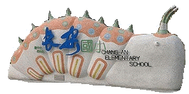
1.跑步大撲滿

Slide 19
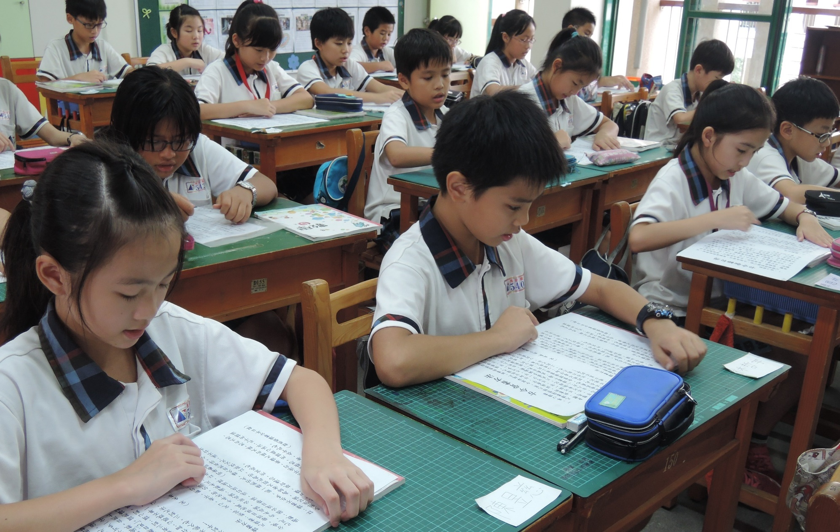
2.誦讀經典

Slide 20
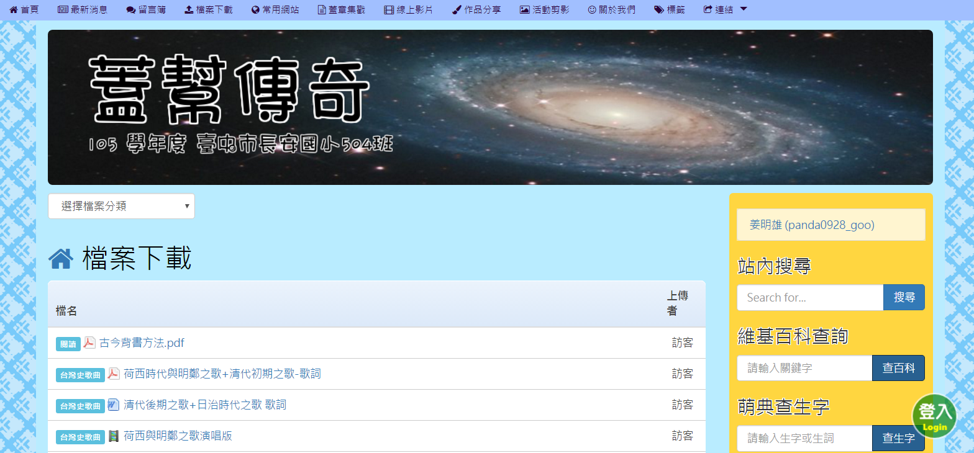
3.行動學習
行動學習
Kahoot
Draw express
行動
閱讀課
鳥類課程
國語
字義辭典

Slide 21
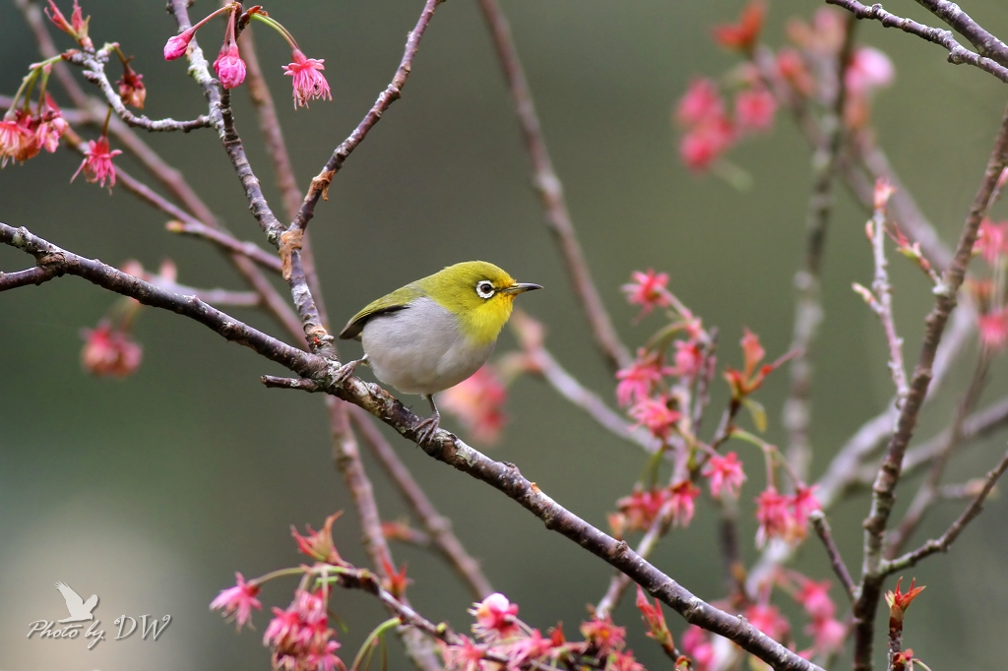
4.自然生態～認識鳥類

Slide 22
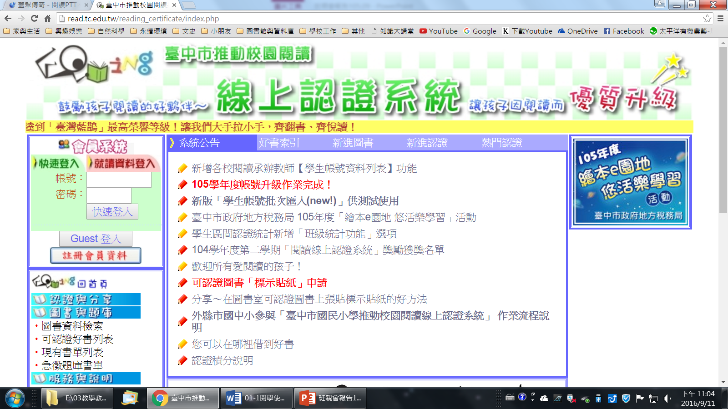
5.開卷有益～行動閱讀課

Slide 23
6.品德與生活教育
態度
自省
遵守秩序
生活品德
禮貌
尊重
面對困難
準時負責
學習態度
不逃避錯誤反省與修正
課堂要求
團體秩序
親+師+生
尊重差異
生活禮貌
服務熱忱
準時到校
清潔打掃
作業+訂正
學習自己解決問題
培養挫折容忍力

Slide 24
獎懲制度 學生權利

Slide 25
班級經營～獎勵制度
配合學校獎勵制度～榮譽卡
品德小太陽、長安之星
閱讀毛毛蟲獎狀、蝴蝶獎狀
貓頭鷹勳章
條件：作業、競賽、幹部、閱讀、運動、打掃
期末累積點數，換獎品（歡迎家長贊助！）
期末-榮譽獎章
作業獎、閱讀獎、體育表現獎、服務獎……
細心觀察表現，積極發掘優點，但絕不浮濫

Slide 26
班級經營～懲罰原則與方式
教師說明規則與
原因
口頭訓誡
再次確定理解規定
(給予機會)
強制處分
加強禁足
抄寫.留校
家長會談
依違規內容要求：
修正、重做、補救
嘗試協助解決問題
減輕
態度好
孩子與家長隨時擁有對規則表達異議的權利
孩子『隨時』有為自己辯護、解釋之權利
特殊情形之排除（但須讓老師了解有此情形）

Slide 27
學生權利須知-家長適用
1.雖然我不贊成你的想法，但我會捍衛你發言的權利。
2.對於老師的獎懲或處置，無論何時你都有為自己辯護的權利，而老師必須解釋清楚處理原因。
3.對於你的困擾或學習需要，你擁有向老師反應說明的權利，老師會為你說明處理原則，你也可以提出更有助於解決問題的做法。
4.對於作業與訂正要求，你具有反應自身遭遇困難的權利。寫回家作業中間的突發狀況，可以自我判斷，做最適當而合理的處置，而老師會尊重你的選擇。
5.大家都是班級的一份子，你具有對班級經營上提出建議的權利，老師並在合理且可行的範圍下，經雙方討論後採行。

Slide 28
親師溝通 I Need You

Slide 29
A
堅持
準時
生活品德
彈性
作業要求
家庭因素
學習要求
作業繳交
家長
要相挺
老師的堅持與彈性
尊重多元價值觀、善的出發點

Slide 30
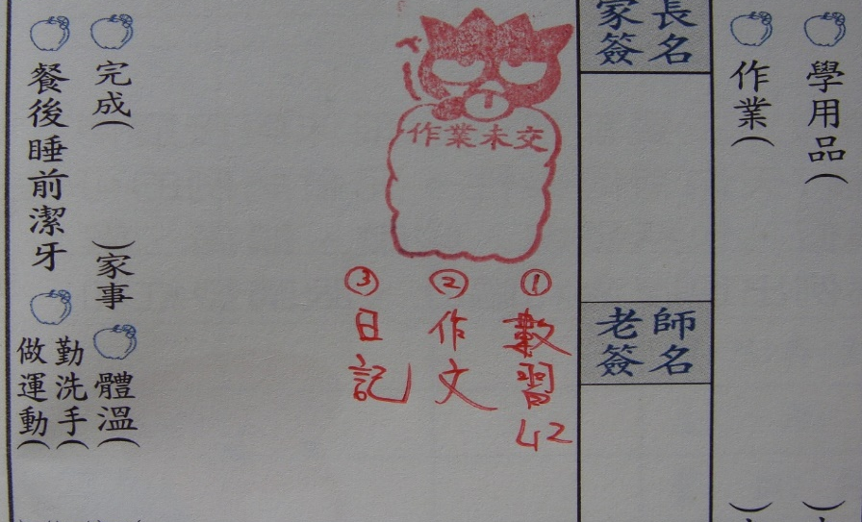
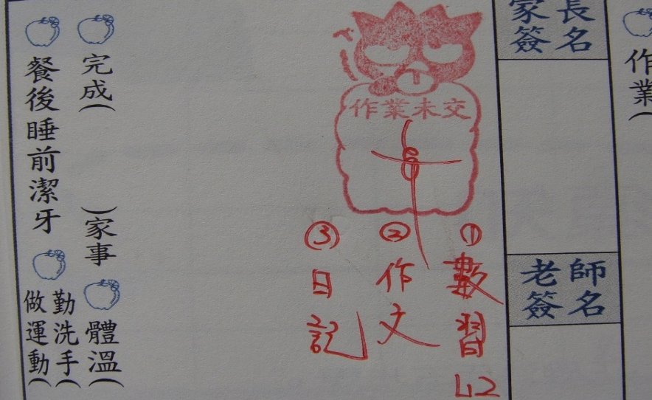
缺交時該怎麼辦？
缺交時只要主動蓋好豬頭章就OK！
下課時間留在教室補功課，不得聊天。
補完功課後找學藝或老師消功課，老師
在豬頭章上簽名，
學生擦去黑板上號碼，即可下課。
只要依上述步驟，是沒有處分的。
例外：假日隔天不能缺交！
作業訂正的方法
完成會打上OK符號！或將分數圈起來
訂正在校做，訂正完才下課。
未完成者自動轉為當天功課。
若隔天未訂正，即算缺交。
（不會訂正的題目除外）

Slide 31
B.大家都會『有口難言』
家長
孩子
教師
人質說
貼標籤
晏子-賣酒老闆
餐桌上的學問
尊重
信任
聆聽
尊重
信任
聆聽
醫師與教師
伴侶的長輩學
找碴說
藉機報復
惹人嫌
1.老師不是萬能，教育現場我無法單打獨鬥～
2.老師也會犯錯，我願與家長、孩子共同成長！
3.家長您應該信任我—值得花時間進行雙向溝通！

Slide 32
C.魚與熊掌的學業難題
保安宮的故事
作業
壓力
史記故事
專題報告
快樂學習！
作業份量費思量
跳繩與扯鈴

Slide 33
C.魚與熊掌的學業難題
嚴格
輕鬆
訂正的細膩度
作業的品質
快樂學習？
消失的學習

Slide 34
C.魚與熊掌的學業難題
人性思考的彈性
價值觀多元的尊重
隨心所欲才擁有的快樂，勢將承擔後果！有所法度的快樂，方能永恆～
快樂是一種『心境』的修煉，
學習＝辛苦≠痛苦
歷經挫折、挑戰與辛苦的耕耘，將來所採摘的豐收果實，滋味將更為甜美！

Slide 35
C.魚與熊掌的學業難題
關於作業量與作業的問題
目標：1.5小時完成為宜。不超過2小時。
可在課餘、課堂上自由時間寫。
有特殊需要，早修、午休可寫（向老師說明）
若寫作業時間太晚(10點)，建議隔天到校補
衡量各人情況，可調整作業量與要求標準。
請與老師討論、改善計畫、調整、追上進度 老師在意的是作業態度！

Slide 36
希望與爸媽們建立的默契
1.讓孩子自己解決問題：請孩子自己找老師反應、處理他的問題。（您可適時給予提示）
2.協助孩子準時到校（包含準時做打掃工作）
3.與孩子討論學習標準：尊重≠放任。我們要鼓勵孩子，但也得督導孩子的學習！家長協助試考與補考工作。
4.豬頭章與訂正的協助與督導
5.您的困難與疑惑要讓老師知道，才能幫助您的孩子解決問題。有問題請直接向老師反應！
6.不代寫功課、不讓孩子抄解答。注意孩子作業假象
教育可以是改變人生命運的關鍵鑰匙

Slide 37
討論事項

Slide 38
討論事項
籌組班親會？
家長會——班級家長代表
班級費？
校慶園遊會攤位
讀報教育希望大家支持

Slide 39
親師意見交流 與建議事項

